Slide 1
Non-Standard-Datenbanken und Data Mining
Informationsrecherche (Information Retrieval)
Prof. Dr. Ralf Möller
Universität zu Lübeck
Institut für Informationssysteme

Slide 2

Danksagung
Präsentationen sind
aus Vorlesungen zu
dem folgenden Buch
entnommen:

Slide 3
Text-basierte Anfragen
Finde Dokumente geordnet nach “Nützlichkeit”
Rangmaß (engl. score) aus [0,1]
  Für jedes Dokument und jede Anfrage

Slide 4
Lineare Kombination von Rangmaßen
Erste Generation der Rangbestimmung mit verschiedenen Maßen für verschiedene Bereiche:
  Beispiel
  0.6*<“sorting “in Title> + 0.3*<“sorting” in Abstract> + 0.05*<“sorting” in Body> + 0.05*<“sorting” in Fettschrift>
  Jeder Ausdruck wie <sorting in Title>
  ergibt einen Wert aus {0,1}
  Dann liegt der Gesamtwert in [0,1]
In diesem Fall kann das Rangmaß
nur eine endliche Menge von Werten
annehmen. Welche sind das?

Slide 5
Postings-Listen für jeden Bereich
Für die Anfrage bill OR rights nehmen wir folgende Listen an:
Typischerweise ist man nur an den k höchstbewerteten Dokumenten interessiert
Author
1
2
bill
Berechne Rangmaß für jedes Dokument auf Basis der Gewichte 0.6,0.3,0.1
rights
Title
3
5
8
bill
rights
3
5
9
Body
1
2
5
9
bill
rights
3
5
8
9

Slide 6
Bereichskombinationsindex
Platz sparen mit Bereichen in den Postings
Zur Anfragezeit werden Beiträge zum Gesamtmaß eines Dokuments akkumuliert
bill
1.author, 1.body
2.author, 2.body
3.title
Bereichsnamen möglicherweise kodiert/komprimiert

Slide 7
Rangmaßakkumulierung
0.7
1
2
3
5
0.7
0.4
Anmerkung: bill und rights tritt im Bereich Title von Dokument 3 auf, was sich aber nicht auswirkt
Sollte hier das Gewicht erhöht werden?
0.4
bill
1.author, 1.body
2.author, 2.body
3.title
rights
3.title, 3.body
5.title, 5.body

Slide 8
Wo kommen die Gewichte her?
Gegeben
  Ein Testkorpus
  Ein Satz von Testanfragen
  Relevanzangaben zur den jeweiligen Antworten
Bestimme einen Satz von Gewichten, so dass Relevanzangaben (besser) passen
Data Mining nach Gewichten:
  Lösen eines Optimierungsproblems
Alternative: Bereiche isoliert betrachten
  Pareto-optimale Lösungen

Slide 9
Inzidenzmatrizen und Rangmaße
Bag-of-words-Modell
Dokument (oder ein Bereich darin) als binärer Vektor X in {0,1}^{v}
Anfrage als Vektor Y
Rangmaß: Überlappungsmaß:
:= X . Y
…
…
…
…
…
…
…

Slide 10
Beispiel
Anfrage ides of march:
  Shakespeares Julius Caesar hat Rangmaß 3
  Andere Shakespeare-Stücke haben Rangmaß 2
  (für march) oder 1
In der Rangfolge kommt Julius Caesar zuerst

Slide 11
Überlappungsmaß
Was läuft schief?
Nicht betrachtet wird:
  Term-Häufigkeit im Dokument ignoriert
  Term-Seltenheit in der Sammlung nicht beachtet
    of häufiger als ides oder march
  Länge von Dokumenten ignoriert
Normalisierung notwendig

Slide 12
Überlappungsmaß: Normalisierung
Jaccard-Maß:
Cosinusmaß:
Welches Dokument wird mit Jaccard-Maß bestbewertet bei einer typischen Anfrage?
Löst das Cosinusmaß dieses Problem?
Gewichtung von Termen über Zähler betrachten
(X . Y)
Notes:
Assume we have a query with rare notions. If overlap occurs w.r.t. rare notions, those docs are ranked relatively high.
For a query with often-mentioned terms, there are many competitive docs.

Slide 13
Term-Dokument Zählerfelder
Betrachte Anzahl der Vorkommen eines Terms in einem Dokument:
  Bag of words-Modell
  Dokument ist ein Vektor in ℕ^{v}: eine Spalte in der Matrix

Slide 14
Berechnung des Rangmaßes
Addition des Maßes für jedes Einzelwort
(möglicherweise bereichsgewichtet)
Betrachten wir die Anfrage ides of march
  Julius Caesar hat 5 Vorkommen von ides
  Kein anderes Stück erwähnt ides
  march kommt in dutzenden Dokumenten vor
  Alle Stücke enthalten of
Durch ein einfaches Zähl-Rangmaß wird das Stück mit den meisten Vorkommen von of bestbewertet

Slide 15
Term-Frequenz tf
Lange Dokumente enthalten per se hohe Zähler
Normalisierung durch Dokumentlänge
Verwendung von relativen Häufigkeiten
(Term-Frequenz tf)
Ist das schon ausreichend?

Slide 16
Gewichtete Term-Frequenz
Anzahl Vorkommen mit linearem Einfluss?
  0 vs. 1 Vorkommen eines Terms in einem Dokument
  1 vs. 2 Vorkommen
  2 vs. 3 Vorkommen …
Viel hilft viel, aber richtig viel hilf nicht richtig viel
Terme, die selten sind, zeichnen ein Dokument aber gewissenmaßen aus
  10 Vorkommen von hernia vs
  10 Vorkommen von the
sonst
Notes:
(The Kandy-Kolored Tangerine-Flake Streamline Baby)
You’d have to let me know!

Slide 17
tf x idf Termgewichtung
Kombiniertes Maß w_{i,d}
  Term-Frequenz tf_{i,d} (oder gewichtet: wtf_{i,d})
  Inverse Dokumentfrequenz (idf)
    Maß der Information:
    Seltenheit eines Terms im Korpus
TF.IDF-Maß
K. Spärck Jones. A Statistical Interpretation of Term Specificity and Its Application in Retrieval. Journal of Documentation 28: 11–21, 1972
Siehe auch Kishore Papineni, NAACL 2, 2002
für theoretische Rechtfertigung über Selbstähnlichkeit
Notes:
Papineni shows the above usually used scaled IDF is optimal for document self retrieval.

Slide 18

Non-Standard-Datenbanken und Data Mining
Informationsrecherche (Information Retrieval)
Prof. Dr. Ralf Möller
Universität zu Lübeck
Institut für Informationssysteme

Slide 19
Beispiel mit Tf.idf-Maßen
Dokument sind Vektoren
Vektorraum durch Korpus vorgegeben
  Terme als Achsen (20000+ Dimensionen, selbst mit Wortstämmen)
  Dokumente als Punkte
NB Maße können >1 sein!

Slide 20
Information Retrieval
t₃
d₂
d₃
d₁
θ
φ
t₁
t₂
d₅
d₄
Dokumente die „ähnlich“ sind, sprechen über ähnliche Dinge
Definition 1 Ähnlichkeit als Euklidischer Abstand der Endpunkte
Normalisierung nötig (Lange der Vektoren = 1), ginge aber
20

Slide 21
Cosinusähnlichkeit
Definition 2: Ähnlichkeit zwischen Dokumenten d₁ und d₂ eingefangen durch Cosinus des Winkels zwischen d₁ und d₂
Normalisierung würde Rechenaufwand weiter reduzieren
sim(d_{j}, d_{k}) = cos(∠(d_{j}, d_{k)}))

Slide 22
Anfragen im Vektorraummodell
Zentrale Idee: Anfrage ist kleines Dokument
Ergebnis: Dokumente sortiert nach Cosinus des Winkels der zugeordneten Vektoren zum Anfragevektor
Beachte: Vektor d_{q} ist dünn besetzt!
sim(d_{j}, d_{q}) = cos(∠(d_{j}, d_{q)}))
Siehe auch: Salton, G., Automatic information organization and retrieval. New York: McGraw-Hill Book Company. 1968.

Slide 23
Effiziente Berechnungen: Ausblick
Finde die k besten Dokumente im Korpus in der Nähe der Anfrage
  Nächste-Nachbarn-Anfrage
  bzgl. Anfragevektor und Dokumentvektoren
  Multidimensionale Indexstrukturen + Dimensionsreduktion
  Top-k-Anfragebeantwortung
Gruppiere ähnliche Dokumente
  Clusterbildung
Nehmen wir an, die Bereiche sollen isoliert betrachtet werden (also keine Linearkombination)
  Muss man in den Bereichen jeweils alle Dokumente anordnen?
  Fagins Algorithmus

Slide 24
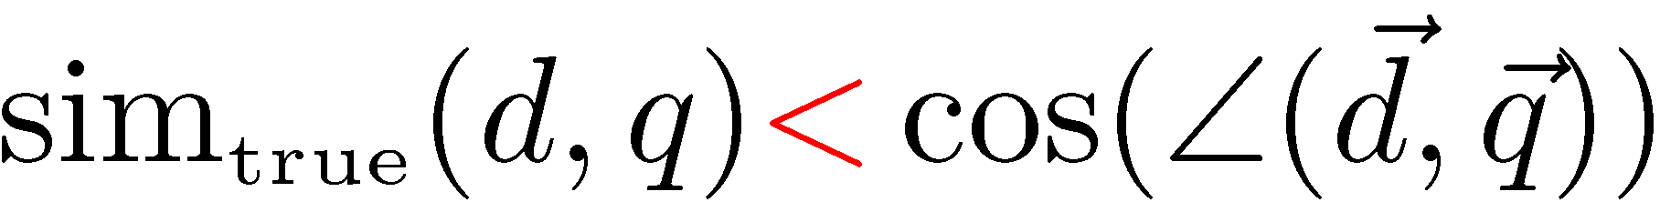
Polysemie und Kontext
Wort hat mehrere Bedeutungen, vom Kontext abhängig
Beispiel: Pferd = Tier, Turngerät, Schachfigur
Vektorraummodell unterscheidet Bedeutungen nicht

Slide 25
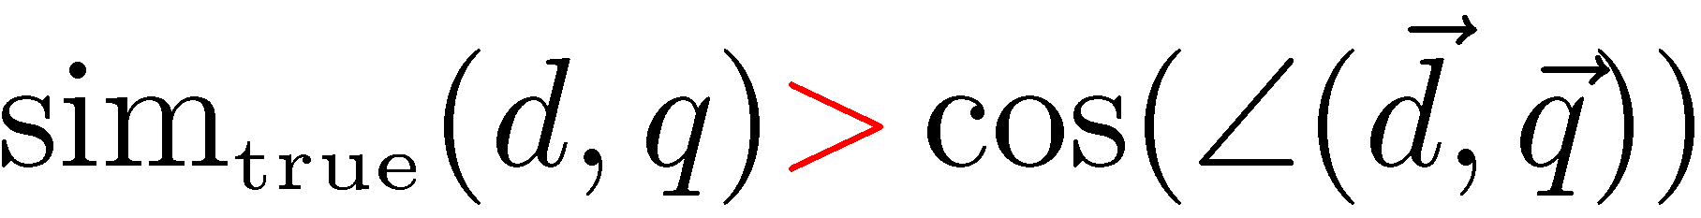
Synonymie und Kontext
Inhaltliche Übereinstimmung von verschiedenen Wörtern oder Konstruktionen in derselben Sprache
Beispiel: Geschenk, Mitbringsel
Fehlende Assoziation im Vektorraummodell
Wenn Bedeutungen verschiedener Worte gleich, wird doch die Verwendung von Worten im Umfeld ähnlich sein
Wie können wir das einfangen?

Slide 26
Dimensionalitätsreduktion
Statt m=20000 Terme für Vektoren zu verwenden,
Reduktion auf ca. k=100 neue Dimensionen, so dass Ähnlichkeiten beibehalten werden
2 Methoden
  Zufällige Projektion auf k<<m Achsen
  Latente semantische Indexierung

Slide 27
Beispiel: Projektion von 3 auf 2 Achsen
t ₃
d₂
x₂
x₂
d₂
d₁
d₁
t ₁
x₁
x₁
t ₂
Wähle x₁ zufällig im (t₁,t₂,t₃) Raum
Wähle x₂ zufällig aber orthogonal zu x₁
Skalarprodukt von x₁ und x₂ gleich 0
27

Slide 28
Allgemein: Projektion auf k<<m Achsen
Wähle zufällige Richtung x₁ im Vektorraum
For i from 2 to k
  Wähle zufällig eine Richtung x_{i} orthogonal zu x₁, x₂, … x_{i–1}
Projizieren eines jeden Vektors in den Unterraum
aufgespannt durch {x₁, x₂, …, x_{k}}
Mit hoher Wahrscheinlichkeit bleiben relative Distanzen erhalten
Aber: Relativ aufwendige Berechnungen

Slide 29
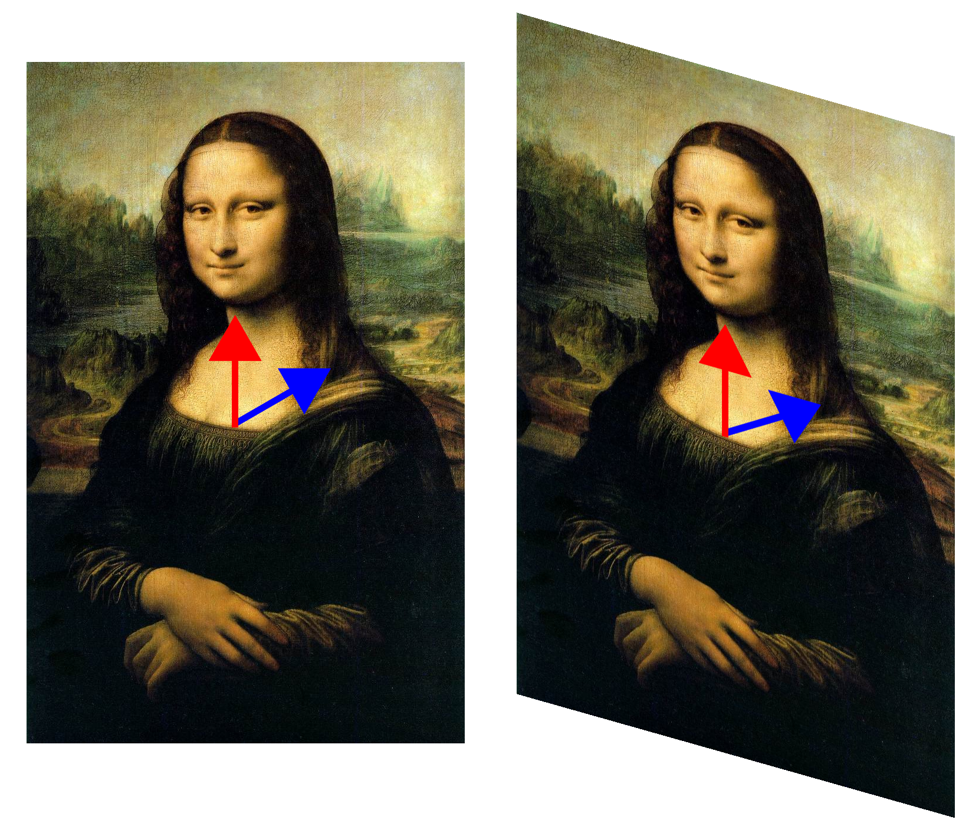
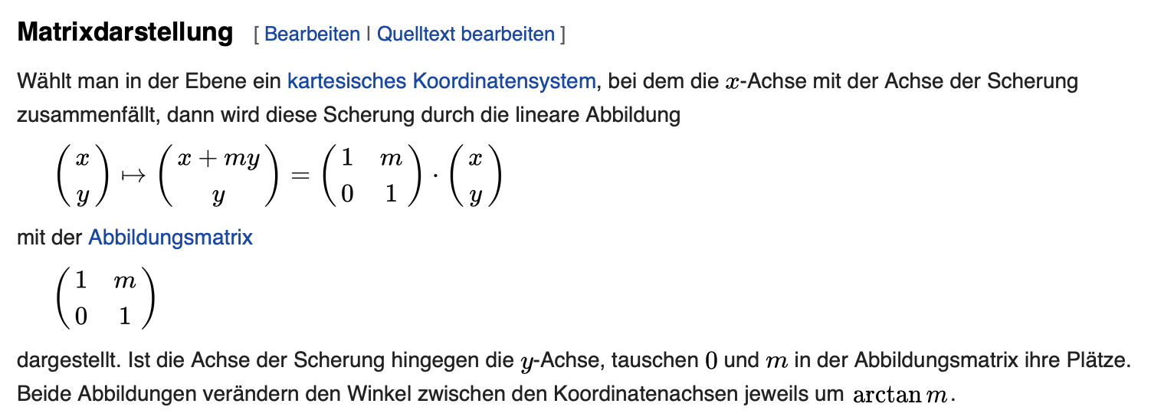

Wiederholung: Abbildung von Daten
Beispiel: Scherung
Der rote Pfeil ändert sich durch die nicht
Eigenvektor
[Wikipedia]

Slide 30
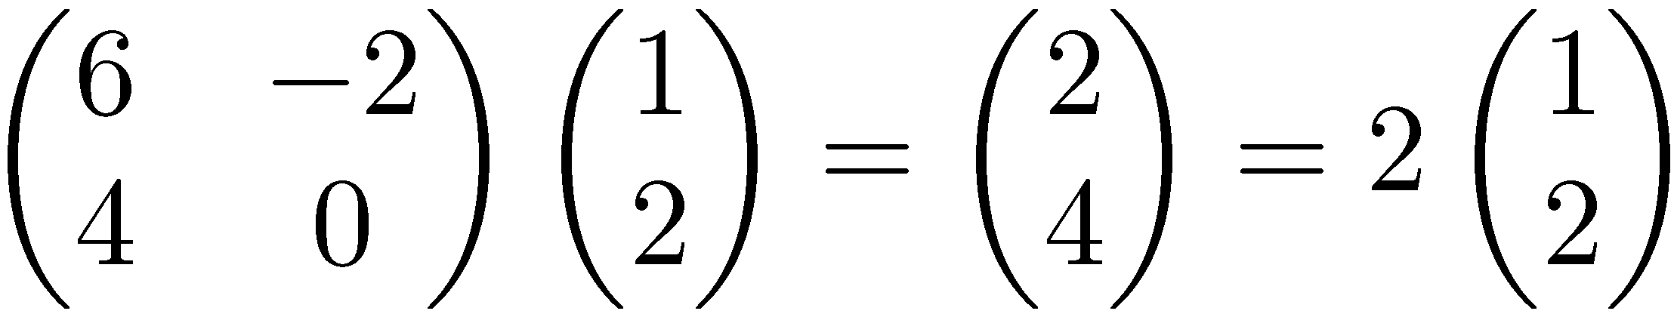
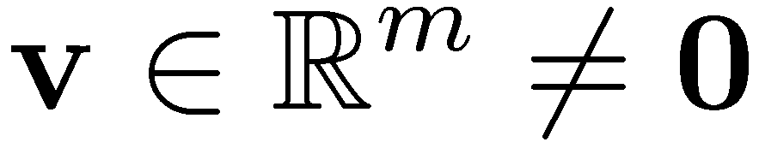

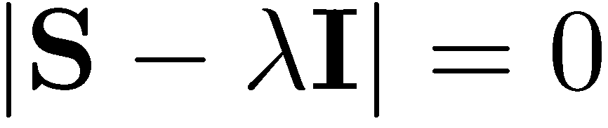
Eigenwerte und Eigenvektoren
Eigenvektoren (für eine quadratische m×m Matrix S)
Wie viele Eigenwerte gibt es maximal?
Beispiel
(rechter) Eigenvektor
Eigenwert
Determinante
Hat eine von 0 verschiedene Lösung falls
Gleichung m-ter Ordnung in λ mit maximal m verschiedenen Lösungen (Nullstellen des charakteristischen Polynoms)
– möglicherweise komplex, obwohl S real ist.

Slide 31
Singulärwertzerlegung
Für eine m×n Matrix A vom Rang r gibt es eine Faktorisierung
(Singulärwertzerlegung, engl. Singular Value Decomposition
= SVD) wie folgt:
m×m
m×n
n×n
Spalten von U: links-singuläre Eigenvektoren von AA^{T}
Spalten von V: rechts-singuläre Eigenvektoren von A^{T}A
Eigenwerte λ₁ … λ_{r} von AA^{T} sind Eigenwerte von A^{T}A
Singulärwerte

Slide 32
Scherung mit Einheitsvektoren
[Wikipedia]

Slide 33
SVD Beispiel
Sei
Also m=3, n=2. Die SVD ist
Singulärwerte werden üblicherweise noch in absteigender Reihenfolge angeordnet

Slide 34

Approximation durch Matrix mit kleinem Rang
SVD kann zur Berechnung einer optimalen Approximation einer Matrix A vom Rang r durch ein Matrix A_{k} mit kleinerem Rang k verstanden werden
A_{k} und X sind beides m×n Matrizen
Typischerweise k << r
Frobenius-Norm

Slide 35
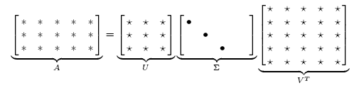
Approximation durch Matrix mit kleinem Rang
Lösung mittels SVD
Setze kleinste r-k
Eigenwerte auf 0
k
C. Eckart, G. Young, The approximation of a matrix by another of lower rank. Psychometrika, 1, 211-218, 1936

Slide 36
Anwendung zur Informationsrecherche
Eine Term-Dokument-Matrix kann m=50000, n=10 Millionen Einträge haben (Rang nah bei 50000)
Wir können eine Approximation A₁₀₀ konstruieren mit Rang 100 und kleinstem Frobenius-Fehler
(Hauptkomponentenanalyse,
engl. Principle Component Analysis oder PCA)
Die neue Matrix definiert latente Merkmale
(keine verstehbaren Terme mehr) fürdie Informationsrecherche (Latent Semantic Indexing)
Text to Matrix Generator (TMG) in MATLAB®

Slide 37
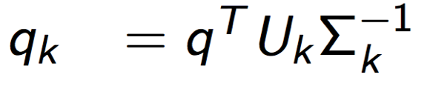

Wie behandeln wir Anfragen?
Eine Anfrage q wird wie folgt in den LSI-Raum abgebildet
Anfrage q_{k} ist nicht (mehr) dünn besetzt

Slide 38
LSI: Zusammenfassung
Deutliche Reduktion der Vektorraumdimensionen
  Verringerung des Speicherbedarfs
  Schnellere Verarbeitung
  Reduktion von Rauschen
„Semantische Clusterbildung“
  Ähnliche Themen auf die gleiche Dimension abgebildet
  Synonymie und Polysemie besser handhabbar
  (viele Tests in der Literatur)
Scott Deerwester, Susan Dumais, George Furnas, Thomas Landauer, Richard Harshman: Indexing by Latent Semantic Analysis. In: Journal of the American society for information science. 1990.
Landauer, Thomas; Foltz, Peter W.; Laham, Darrell. "Introduction to Latent Semantic Analysis". Discourse Processes. 25 (2–3): 259–284, 1998.

Slide 39
Anwendungen der Hauptkomponentenanalyse
Bildverarbeitung
  Beispiel m Gesichter jeweils als nxn Pixelmatrix
  Jedes Bild X = (x₁, … x_{n}2) Pixel
  Bilde Matrix M aus m Bildern
  Reduziere Dimensionen von M: Bilde M_{k}
  Finde Bild: Transformiere Bild q nach q_{k}
  Bestimme k nächste Nachbarn: passende Bilder
Spektralanalyse (MS, NMR)
  Erstelle Referenzspektren R (mit Benennungen für Stoffe)
  Bilde daraus Matrix R_{k}
  Bestimme k nächste Nachbarn zu Q_{k}, liefere Labels

Slide 40



Externe Evaluierung von Anfrageergebnissen
Precision/Recall
(Präzision / Trefferquote)
Recall heißt auch Sensitivity
40

Slide 41
Recherche-Evaluation ohne Rangmaß
Precision: Anteil der gefundenen Dokumente, die relevant sind relevant = P(retr&rel|retrieved)
Recall: Anteil der relevanten Dokumente, die gefunden wurden = P(retr&rel|relevant in repos)
Precision: P = tp/(tp + fp)
Recall: R = tp/(tp + fn)
 | Relevant | Not Relevant
Retrieved | true positives (tp) | false positives (fp)
Not Retrieved | false negatives (fn) | true negatives (tn)
41

Slide 42
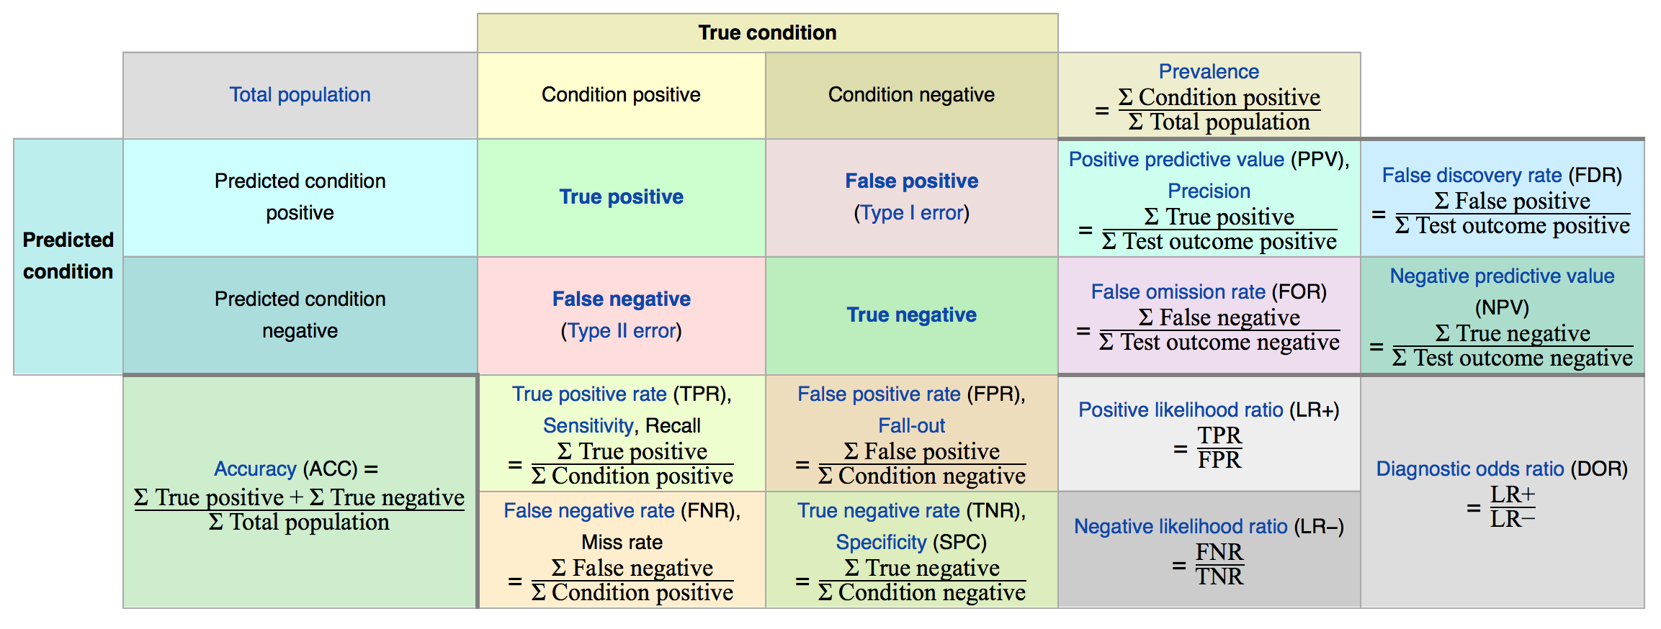
Evaluationsmaße: Übersicht
[Wikipedia]

Slide 43
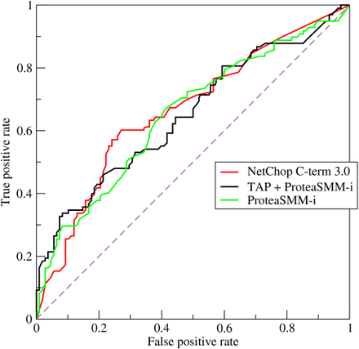
Relative operating characteristic (ROC)
Untersuche Effekt von Parametereinstellungen
Vergleiche TP- und FP-Rate
Beispiel mit 3
Klassifizierern
Rangmaß:
Area under curve
(AUC)
Wikipedia

Slide 44
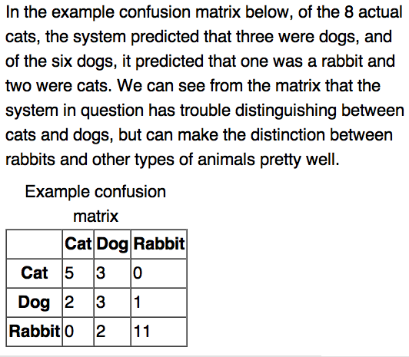
Wo liegen ggf. Probleme? Konfusionsmatrix
Ziel: Analyse wo Probleme liegen
Idee: Bei problematischen Anfragen,
Relevanz der Ergebnisse erfragen
und nachjustieren
44

Slide 45
Relevanz-Rückkopplung: Rocchio Algorithm
Relevanzrückkopplung im Vektorraum-Modell
Wir wollen sim(Q, C_{r}) - sim(Q, C_{nr}) maximieren, wobei C_{r} und C_{nr} relevanten und nicht relevante Vektoren denotieren
Der optimale Anfragevektor liegt inmitten der relevanten Vektoren oder sie separiert die nicht relevanten:
Q_{opt} = optimale Anfrage; C_{r} = Menge relevanter Vektoren im Korpus; N = Korpusgröße
Leider eine unrealistische Definition: Wir kennen die relevanten Dokumente im Korpus nicht
45
Notes:
45
Q = query, Cr = relevant documents Cnr = not relevant documents

Slide 46
Beispiel: Relevanzrückkopplung für Anfrage
Initiale Anfrage
x
x
x
o
x
x
x
x
Δ
x
x
x
o
x
o
x
Δ
x
o
x
o
o
x
x
x
x
Revidierte Anfrage
x bekannte nicht-relevante Documente
o bekannte relevante Documente
46
Notes:
Salton, G. (1968). Automatic information organization and retrieval. New York: McGraw-Hill Book Company.
Salton, G. (Ed.). (1971). The SMART retrieval system: Experiments in automatic document processing. Englewood Cliffs, NJ: Prentice-Hall.

Slide 47
Rocchio-Algorithmus (SMART System, 1971)
In der Praxis:
q_{m} = modifizierter Anfragevektor
q₀ = originaler Anfragevektor
α,β,γ: Gewichte (manuell gesetzt oder empirisch bestimmt)
D_{r} = Menge von bekannten relevanten Dokumentvektoren
D_{nr} = Menge von bekannten nicht-relevanten Dokumentvektoren
Neue Anfragen: q_{m} bewegt sich auf die relevanten Dokumente zu, weg von den nicht relevanten
Abwägung α vs. β/γ : Falls viele bewertete Dokumente vorhanden sollte höheres β/γ gewählt werden
Wikipedia: Gerard Salton, The SMART (System for the Mechanical Analysis and Retrieval of Text or Salton’s Magic Automatic Retriever of Text) Information Retrieval System is an information retrieval system, developed at Cornell University in the 1960s. Many important concepts in information retrieval were developed as part of research on the SMART system, including the vector space model, relevance feedback, and Rocchio algorithm.
Salton, G. (Ed.). The SMART retrieval system: Experiments in automatic document processing. Englewood Cliffs, NJ: Prentice-Hall. 1971.
47
Notes:
47
SMART: Cornell (Salton) IR system of 1970s to 1990s.

Slide 48
Positive vs Negative Rückkopplung
Positive Rückkopplung wertvoller als negative (also, setze 𝛾 < 𝛽;
z.B. 𝛾 = 0.25, 𝛽 = 0.75).
Warum?
  Viele Systeme erlauben nur positive Rückkopplung (𝛾=0)
48
Notes:
48
It’s harder for user to give negative feedback (absence of evidence is not evidence of absence). It’s also harder to use since relevant documents can often form tight cluster, but non-relevant documents rarely do. Usually there are very many non-relevant documents (and rather few relevant ones). Thus, non-relevant ones give less specific information due to a larger prior.

